Slide 1
Challenge SoyHuce
Taxi Driver

Slide 2
1er objectif
Imaginer une architecture Big Data capable de répondre à la problématique NoSQL
Préciser le design architectural, les couches fonctionnelles, les technologies permettant d’implémenter ces couches fonctionnelles et tout autre détail jugé important.
Imaginer au moins deux scénarios de visualisation répondant à la problématique et concevoir la ou les structures de données adéquates.

Slide 3
Design architectural
Couche Conceptuelle (compréhension des données)
Couche Logique (organisation logique des données)
Couche Physique (organisation du stockage disque)

Slide 4
Couche conceptuelle:
Modèle choisi : Le modèle Entité / Association par Chen
Utillisation de 4 concepts
Entité
Association
Propriété
Cardinalité
Une représentation graphique facilement compréhensible

Slide 5
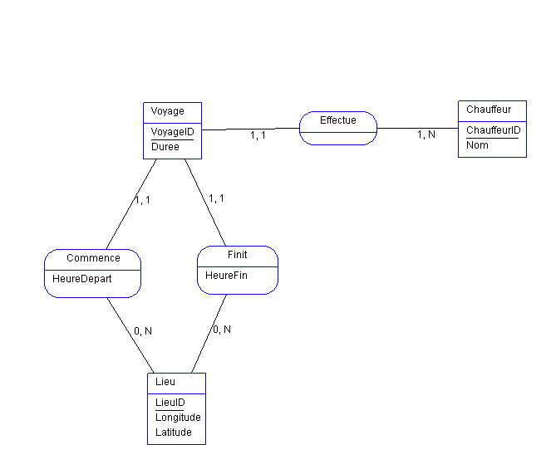
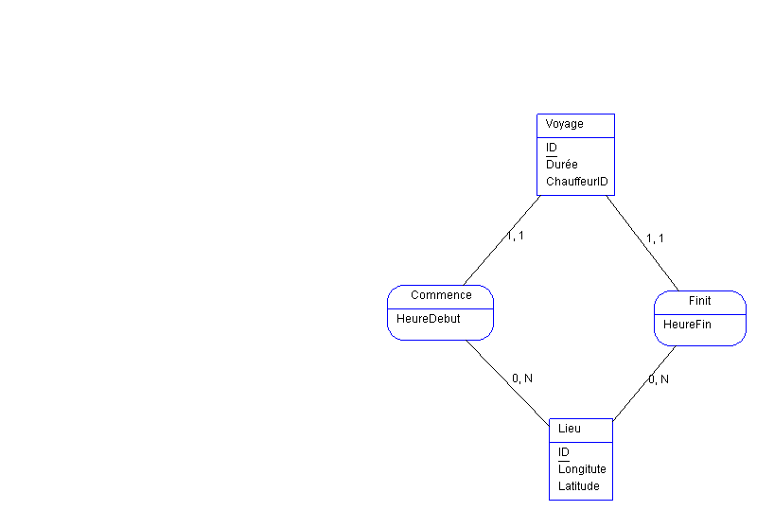
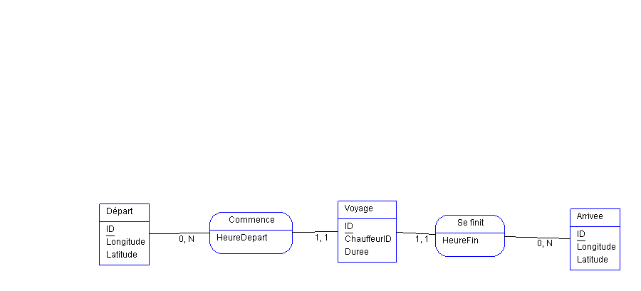
Les scénarios de visualisation Couche conceptuelle
Scénario 1
Scénario 2
Scénario 3

Slide 6
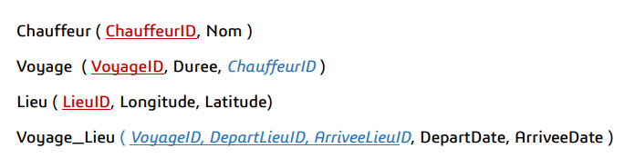
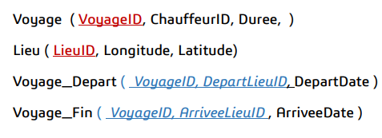
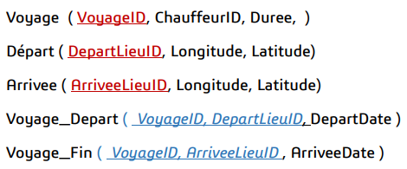
Scénario 1
Scénario 1
Scénario 1
Les scénarios de visualisation Couche logique

Slide 7
Couche physique
Problématique : la solution SQLite ne permet plus d’effectuer les traitements en temps réel et les analyses sont trop longues pour être pertinentes.
Solution : Passer au NoSQL
Cible de gros volumes de données (PetaBytes)
Temps de réponse très court

Slide 8
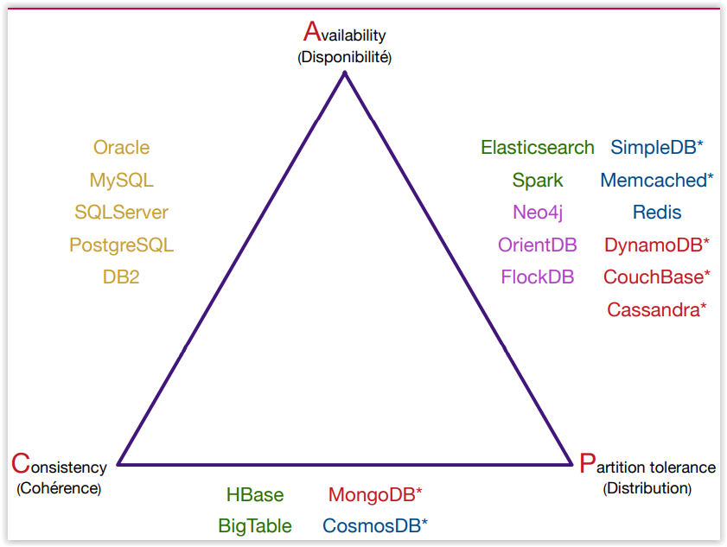
Couche physique
CAP Théorème : Un système reseau distribué ne peut avoir que deux propriétés parmi les suivantes: Consistence/Cohérence, Disponibilité, et tolerance de partition.
La solution doit permettre d’accéder en temps reel aux données, et doit donc être Disponible. Cohérence/Disponibilité n'est possible qu’avec une base de données ne possédant qu’un seul serveur, tandis que Distribution/Disponibilité assure une défaillance rare du système et répond toujours aux requêtes.

